Slide 1

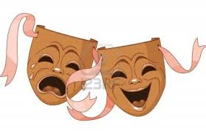
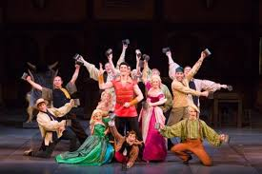
RAMAS DEL TEATRO

Slide 2
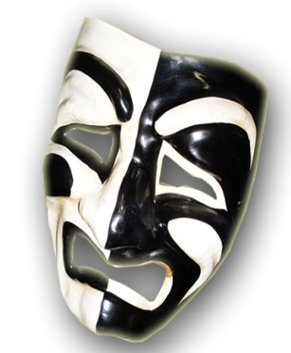
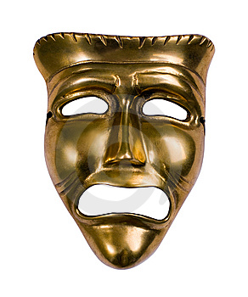
LA TRAGEDIA
La tragedia es una forma dramática usada en el teatro. Las tragedias acaban generalmente en la muerte o en la destrucción física, moral y económica del personaje principal, quien es sacrificado.
Video de la tragedia:

Slide 3

LA COMEDIA
La comedia de cine es una rama del género dramático que principalmente se caracteriza porque sus personajes protagonistas se ven enfrentados a las dificultades de la vida cotidiana y por eso ellos enfrentan las mismas haciendo reír a las personas o a su "público", movidos por sus propios defectos hacia desenlaces felices.
Video de la comedia: https://www.youtube.com/watch?v=qhFg06Y6n2c

Slide 4
SAINETE
Es una pieza dramática jocosa en un acto y normalmente de carácter popular, que se representaba como intermedio de una función o al final.
Video de sainete:
http://www.youtube.com/watch?v=5V-HlOM8U2w

Slide 5


EL DRAMA
Drama o teatro Posteriormente, el drama se divide en géneros realistas y géneros no realistas; entre los primeros quedaron inscritas la tragedia y la comedia. Es la representación de algún episodio o conflicto de la vida de los seres humanos por medio del diálogo de los personajes o del monólogo.
Video de drama: http://www.youtube.com/watch?v=RG2VSQD8u1s

Slide 6
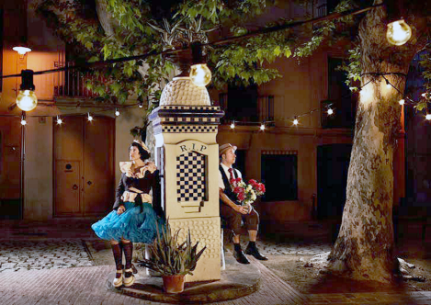
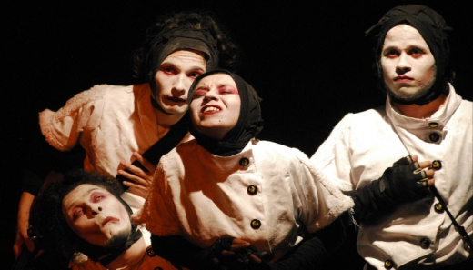
PASO
Es una obra dramática corta que trata un hecho sencillo de tratamiento cómico empleando un lenguaje realista. Se considera el precursor del entremés.
Video de paso: http://www.youtube.com/watch?v=I6-EcR4bzLo

Slide 7
MONOLOGO COMICO
Es una técnica teatral interpretada siempre por una sola persona. Normalmente el intérprete expone una situación de la que va haciendo diversas observaciones siempre desde un punto de vista cómico. Durante el transcurso del monólogo el público se va haciendo partícipe de la situación con diversos planteamientos.
http://www.youtube.com/watch?v=83O3hNMBh6E

Slide 8

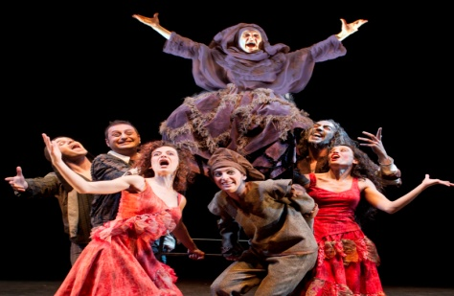
TRAGICOMEDIA
Una tragicomedia es una obra dramática en la que se mezclan los elementos trágicos y cómicos, aunque también hay lugar para el sarcasmo y la parodia. También se le conoce como pieza, porque se parece a dicho concepto; generalmente en estos están sintetizados las características de una clase social, por lo que también se le denomina género psicológico.
Video de tragicomedia: http://www.youtube.com/watch?v=MAnmW0IzvSQ

Slide 9
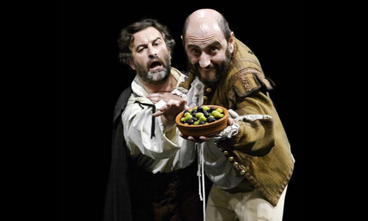
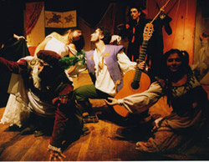
ENTREMES
Se conoce como paso o entremés a una pieza dramática jocosa y de un solo acto, protagonizada por personajes de clases populares.
Video de entremés:
http://www.youtube.com/watch?v=ImDTLPFDTZw

Slide 10
GENERO CHICO
Es un género español de drama lírico. Es un subgénero de la zarzuela.
sainete:
http://www.youtube.com/watch?v=2brCtPE1ZEk

Slide 11
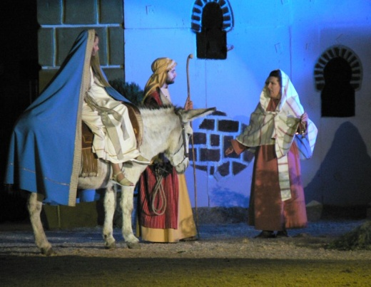
AUTO SACRAMENTAL
Es una obra de teatro religiosa alegórica de uno o varios actos y de tema preferentemente eucarístico. Las representaciones comprendían en general episodios bíblicos, misterios de la religión o conflictos de carácter moral y teológico.
Video de auto sacramental:
http://www.youtube.com/watch?v=lRoSKVwQJS4

Slide 12
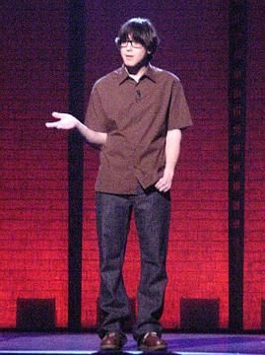
MONOLOGO DRAMATICO
En dramaturgia, el monólogo, soliloquio, o escena unipersonal es el género dramático en el que un personaje reflexiona en voz alta expresando sus pensamientos, ideas y emociones al público. El monólogo puede encubrir un diálogo que efectúa un personaje consigo mismo o con un ser inanimado.
http://www.youtube.com/watch?v=v8wXIIzFt34

Slide 13
ZARZUELA
Es una forma de música teatral o género musical escénico surgido en España con partes instrumentales, partes vocales (solos, dúos, coros...) y partes habladas.
La zarzuela es la forma española de la Opereta, representación teatral que, a diferencia de la ópera, no es totalmente musical sino que alterna partes habladas y partes musicales.
Video de arzuela:
http://www.youtube.com/watch?v=p6dfOUg9zEc

Slide 14
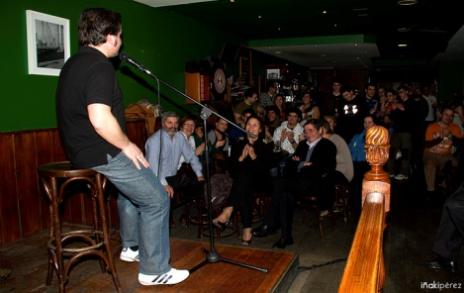
MONOLOGO INTERIOR
Es una técnica que intenta plasmar en el papel el flujo de presión del mundo real y el mundo interior, imaginado por alguno de los protagonistas. En este tipo de literatura, resulta complicado descifrar lo que ocurre. Normalmente, los escritores utilizan largas oraciones. En algunas ocasiones, evitan utilizar signos de puntuación para no romper el flujo de ideas. http://www.youtube.com/watch?v=GPR3YA7W9N8

Slide 15
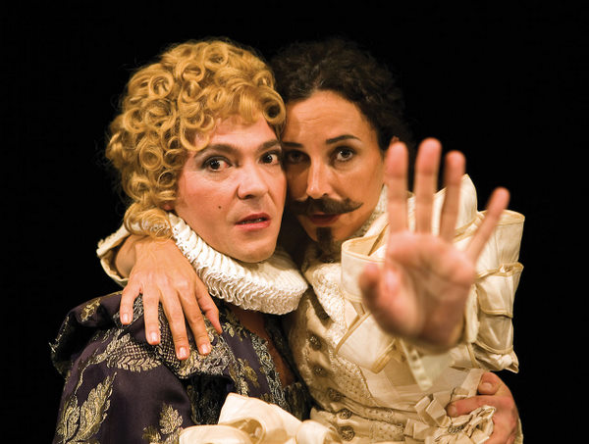
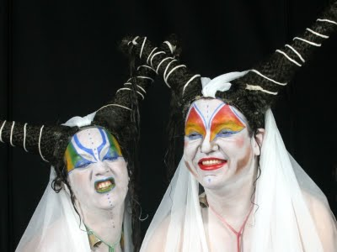
FARSA
Es un tipo de obra teatral cuya estructura y trama están basadas en situaciones en que los personajes se comportan de manera extravagante y extraña, aunque por lo general mantienen una cuota de credibilidad.
Se caracteriza por no mostrar hechos exagerando la realidad, con la intención de que el público capte una realidad evidentemente. Muchas veces criticando situaciones de tipo social.
Video de farsa:
http://www.youtube.com/watch?v=-Rza9n-YacM

Slide 16
OPERA
Un género de música teatral en el que una acción escénica es armonizada, cantada y tiene acompañamiento instrumental.
En la ópera, como en varios otros géneros del teatro musical, se une: la música (orquesta, solistas, coro y director); a poesía (por medio del libreto); las artes escénicas, en especial la actuación, el ballet y la danza; las artes escenográficas (pintura, artes plásticas, decoración, arquitectura); la iluminación y otros efectos escénicos; el maquillaje y los vestuarios.
Video de ópera:
http://www.youtube.com/watch?v=mRs0etsQImU

Slide 17
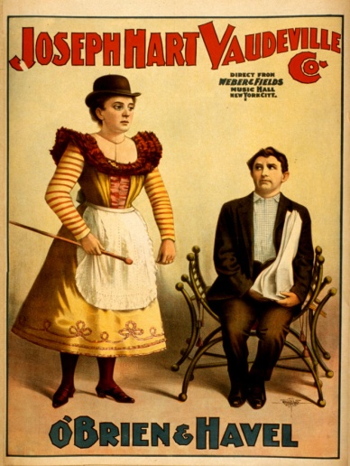

VODEVIL
Es un subgénero dramático de la comedia. El espectáculo esta enfocado al entretenimiento en el que se presenta una gran variedad de actos que pretende provocar la hilaridad en el espectador.
Video de vodevil:
http://www.youtube.com/watch?v=X6BZEIzKeDY

Slide 18
TEATRO DE SOMBRAS
https://www.youtube.com/watch?v=X4q2E8Q3ONM
Este tipo teatral originado en China e India también emplea muñecos en lugar de actores, con la particularidad de que el público jamás observa directamente a los muñecos, sino sus sombras que se proyectan sobre una pantalla que está frente al espectador.

Slide 19
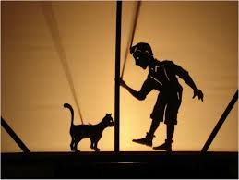
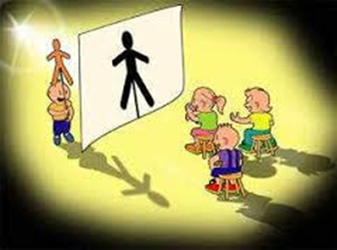
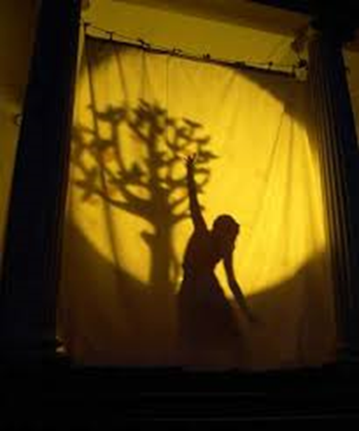

Slide 20

Pantomima
: Es el tipo teatro físico que se representa sin utilizar la palabra y empleando el gesto en su sustitución. Para expresar las distintas situaciones de manera comprensible

Slide 21
Pantomima: Es el tipo teatro físico que se representa sin utilizar la palabra y empleando el gesto en su sustitución. Para expresar las distintas situaciones de manera comprensible, este tipo de teatro emplea códigos muy estrictos en los movimientos.
TEATRO DE TÍTERES Y MARIONETAS
Estos tipos de teatro emplean muñecos en lugar de actores y representan situaciones humanas o animales de forma análoga a cómo lo harían los actores. Este tipo de teatro generalmente está destinado al público infantil.

Slide 22
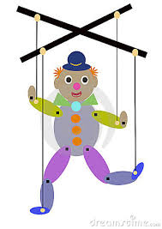
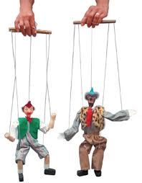

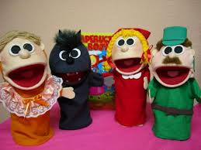

Slide 23
TEATRO CALLEJERO:
Es una forma de teatro que trata de acercar el espectáculo teatral a las masas. Es un teatro que se representa en espacios públicos al aire libre y que puede tener alguna clase de escenografía o prescindir de ella totalmente. Suele ser interactivo.

Slide 24
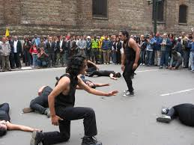
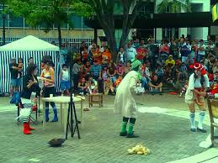

Slide 25
CIBERGRAFIA
http://es.wikipedia.org/wiki/Tragedia
http://es.wikipedia.org/wiki/Comedia
http://es.wikipedia.org/wiki/Drama
http://es.wikipedia.org/wiki/Tragicomedia
http://www.swingalia.com/teatro/cuantas-ramas-y-tipos-de-teatro-hay.php
http://es.wikipedia.org/wiki/Entrem%C3%A9s
http://es.wikipedia.org/wiki/Auto_sacramental
http://es.wikipedia.org/wiki/Farsa
http://es.wikipedia.org/wiki/Vodevil
http://es.wikipedia.org/wiki/%C3%93pera#Descripci.C3.B3n
http://es.wikipedia.org/wiki/Zarzuela
http://es.wikipedia.org/wiki/Sainete
http://es.wikipedia.org/wiki/G%C3%A9nero_chico#Contexto_hist.C3.B3rico

